Slide 1
だい5話 パスワード管理
じょうほう
きょういく
情報モラル教育
わ
かん り

Slide 2
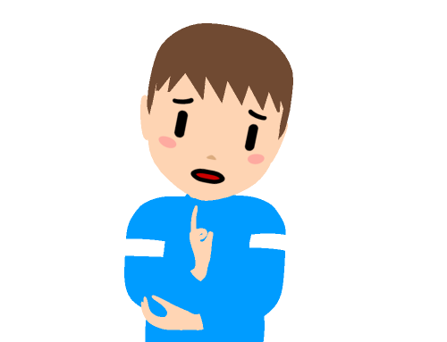
5. パスワード管理
かん り
なると
お
鳴門くんは、じぶんのスマートフォンを、どこかに落としてしまいました。
スマホがない！！
パスワードは「1234」 だけど、大丈夫かな…
だいじょうぶ
鳴門（なると）くん

Slide 3
5. パスワード管理
かん り
ともだち
つぎの日、クラスのお友達から、「へんなメッセージが
届いた」「写真をかってにいろんな人に送られた」などと、せめられてしまいました。
とど
しゃしん
おく
しゃしん
かってに写真を
送らないでよ！
へんなメッセージ がきたぞ！
おく
あのスマホだ！
パスワードがバレちゃったんだ…

Slide 4
5. パスワード管理
かん り
なにがいけなかったのか
いっしょに考えてみよう！
かんが
せってい
せっかくパスワードを設定していても、「1234」や、
じぶんの誕生日に関係した数字のように、かんたんにわかるものだったり、むずかしいパスワードでも、
みえるところに書いたりしてはいけません。
1 2 3 4
35sb_99er
たんじょうび
かんけい
すう じ
か
せってい
ぜったい
おし
設定したパスワードは、ほかの人には絶対に教えないようにしましょう。
わるい人の手にわたると、あなたになりすまして､いたずらをしたり、
かってに買い物をしたりするかもしれないからです。
か
もの

Slide 5
5. パスワード管理
かん り
たい せつ
パスワードは、あなたをまもるとても大切なものです。
家の人と一緒に、ほかの人にはわかりにくいパスワード
を設定して、たいせつに管理しましょう。
いえ
いっしょ
せってい
かん り
1 2 3 4
おし
なくしたり教えたり しないこと！
ａ ｂ ｃ ｄ
@ - ? &

